Slide 1
爱因斯坦探针卫星焦平面探测器的设计与初步测试结果
第五届微结构气体探测器研讨会
王文昕
冯骅 、李红、衡培银、吴琼
清华大学工程物理系、清华大学天体物理中心

Slide 2
EP卫星的科学意义与需求
EP（爱因斯坦探针卫星）：
高灵敏度X射线时域天文学
需求：为主要仪器宽视场X射线望远镜（WXT）
提供焦平面探测器

Slide 3
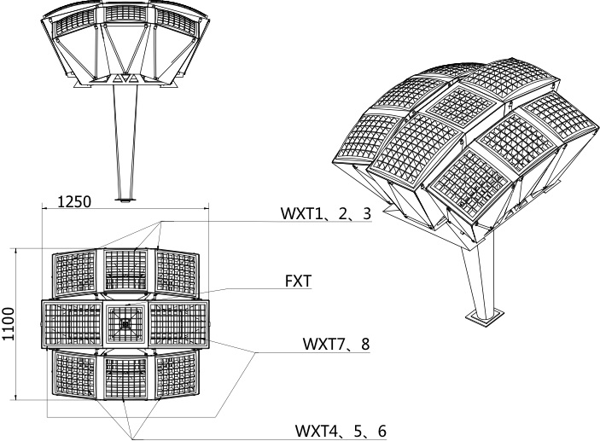
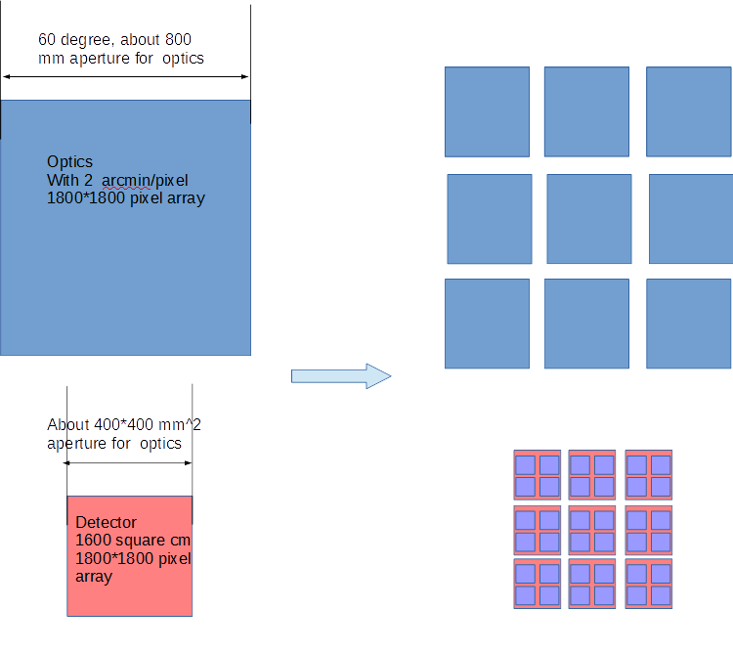
焦平面探测器大小与面积
7cm × 7cm × 36

Slide 4
焦平面探测器需求和研究路线
- 需求
  大面积 单模块8 cm × 8 cm, 36个模块
  位置分辨率 ~200 μm（RMS）
  低能区 0.5 – 4 keV
- 研究路线
探测器方案
气体的选择
超薄入射窗的设计
GEM膜的选择
电场场笼的设计
读出方案的设计

Slide 5
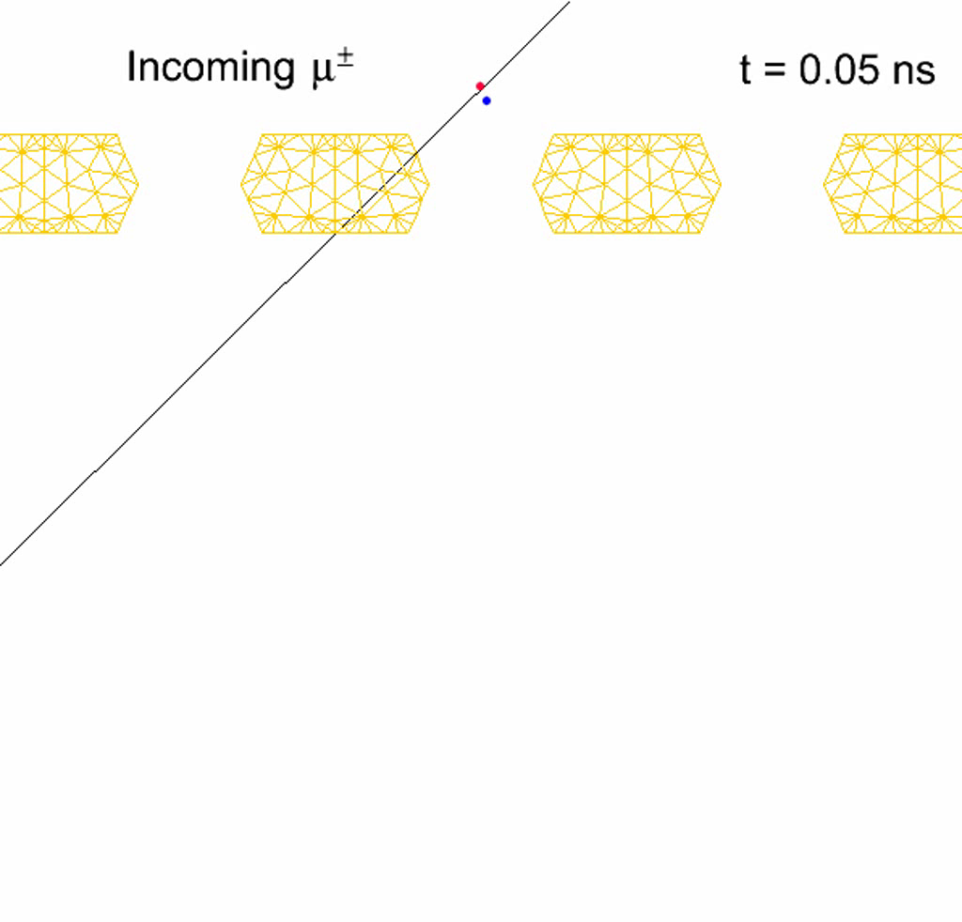
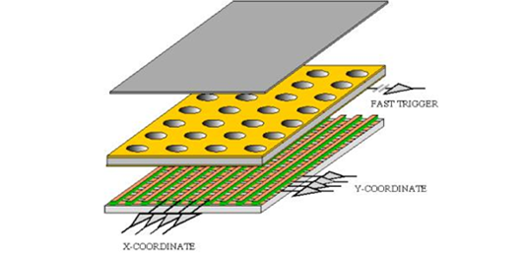
焦平面探测器方案
探测器 | 面积 | 空间分辨率 | 时间分辨率 | 能量分辨率 | 量子效率 | 高压 | 成本 | 制冷
GEM | 大，可达几百平方厘米 | 中等， 亚毫米 | 可达纳秒 | 中等 | 高 | 需要 | 低 | 无
CCDs | 小，拼接 | 好，微米 | 约秒 | 高 | 高 | 无 | 高 | 需要

Slide 6
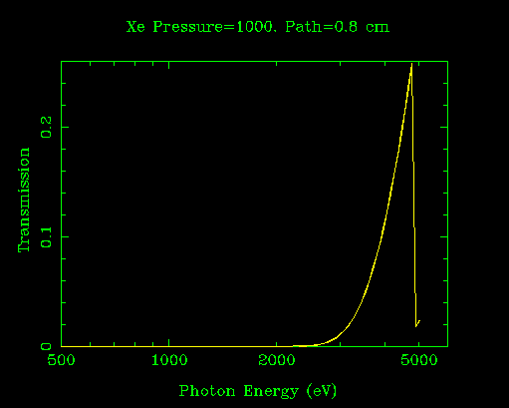
焦平面探测器气体选择
  Xe + CO2 (double-GEM)
  Xe + CH4 (single-GEM)
  1000 Torr (1.3 atm)
  8mm absorption depth

Slide 7
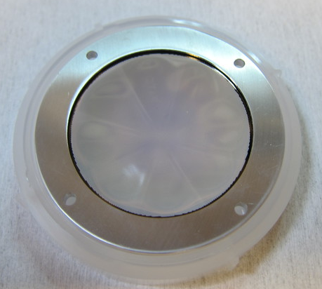
超薄X射线入射窗
40nm Si3N4 + 30nm Al + 硅网支撑
透过率：60% at 0.5 keV, ~80% above 1 keV
芬兰HS Foil
  新工艺可获得大面积窗
  40mm（右图）
  100mm可获得

Slide 8
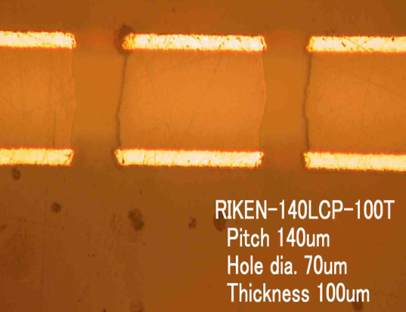
GEM膜的选择
GEM Foil
  Laser etched GEMs delivered by SciEnergy
  LCP insulated, 140μm-pitch, 70μm-hole, 100μm-thick

Slide 9
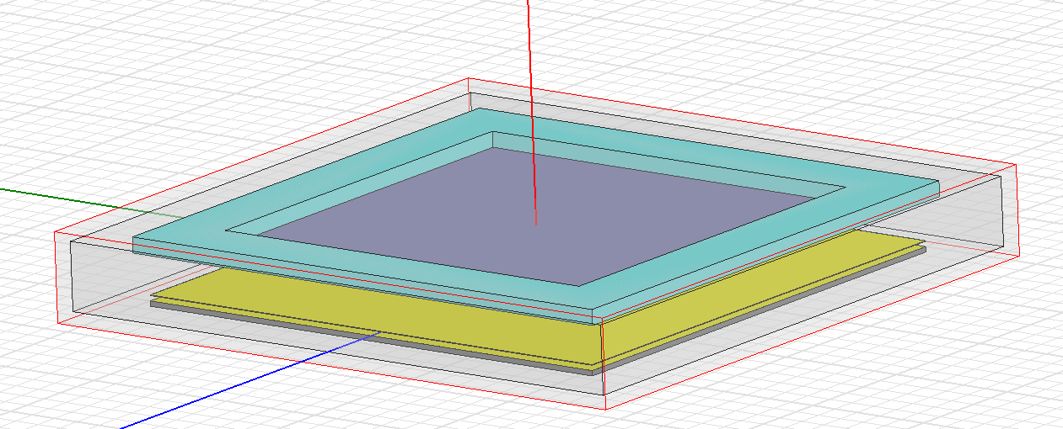
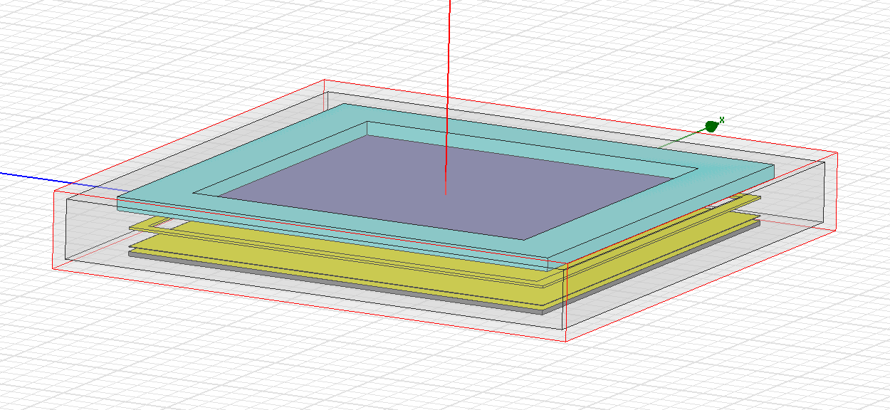
电场场笼(Field cage)的设计
有效区8cm*8cm，在各个边沿加宽1cm，总面积为10cm*10cm
有效区8cm*8cm，在各个边沿加宽1cm，同时在漂移区中间设计有一宽3mm的电极框，总面积为10cm*10cm

Slide 10
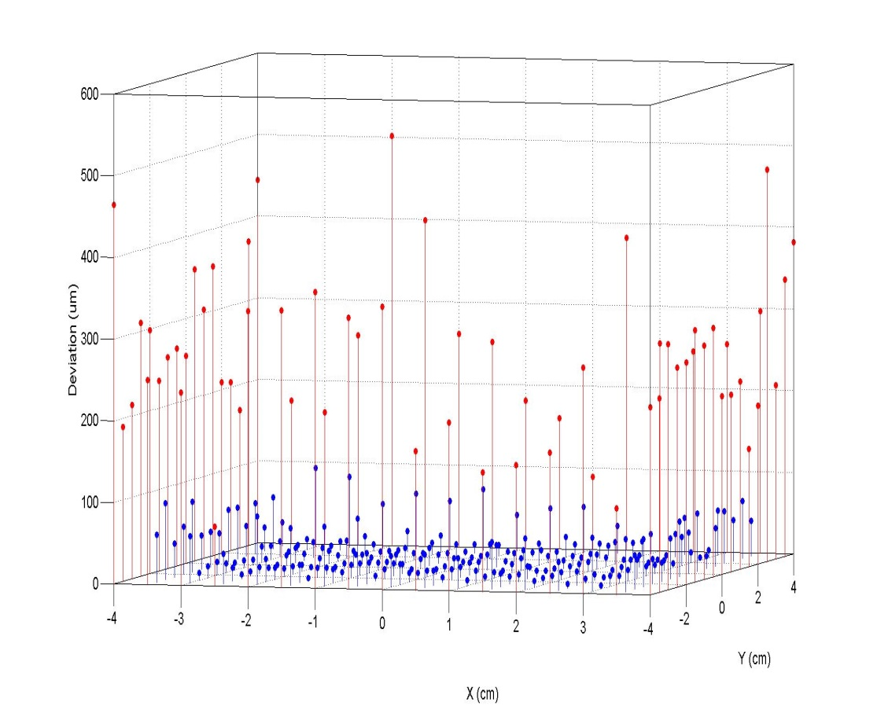
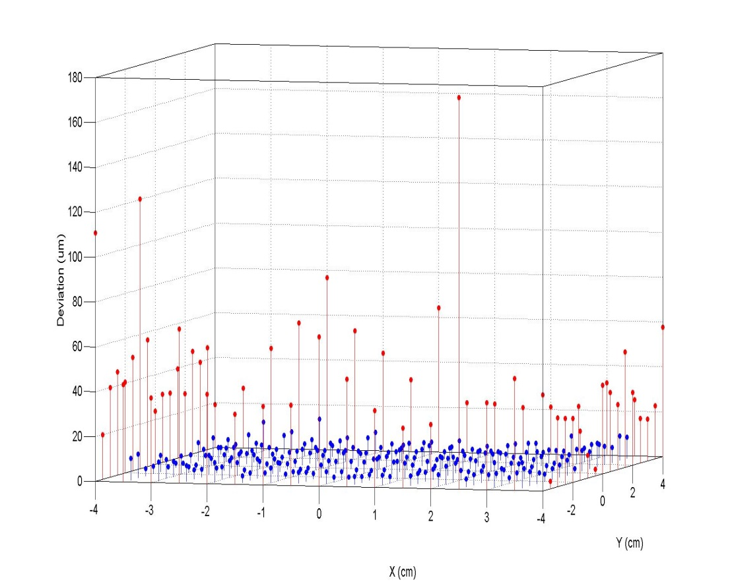
电场一致性模拟

Slide 11
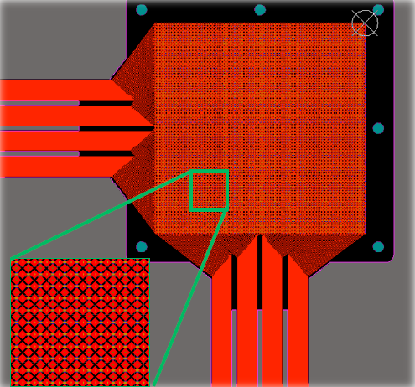
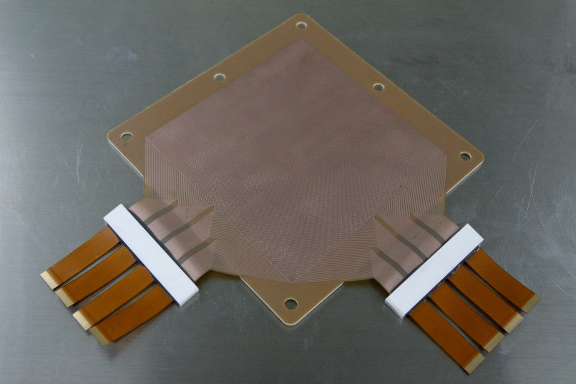
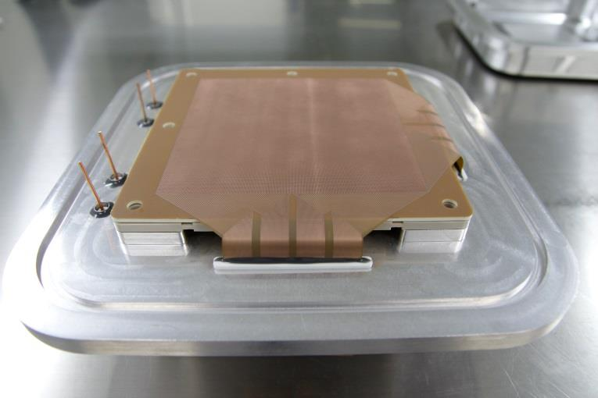
读出板的设计
Pad尺寸：0.8mm×0.8mm

Slide 12
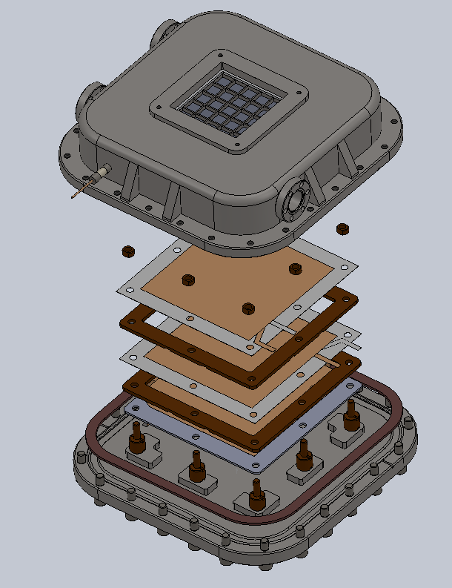
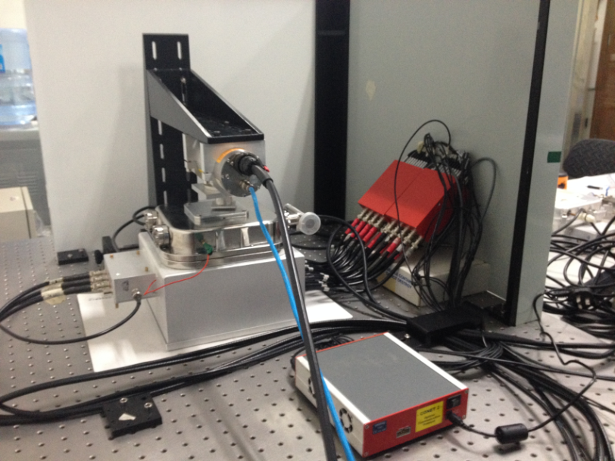
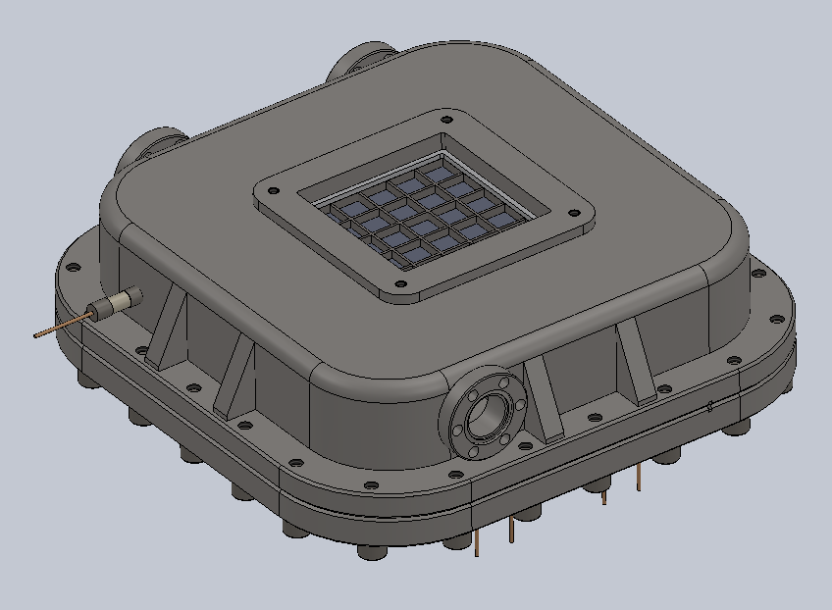
焦平面探测器原理样机的设计
测试气体: Ar+CO2（70:30）
入射窗：Be窗
单层GEM：0.8mm漂移区+0.3mm收集区
读出电子学：CAEN A1422+ DT5742

Slide 13
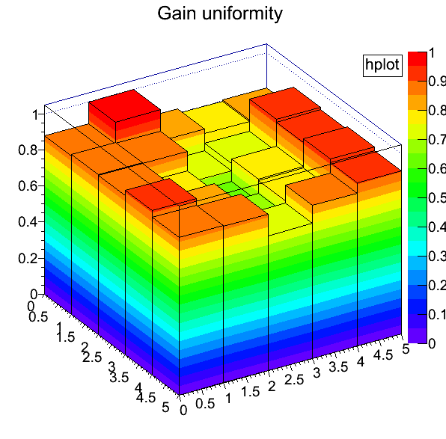
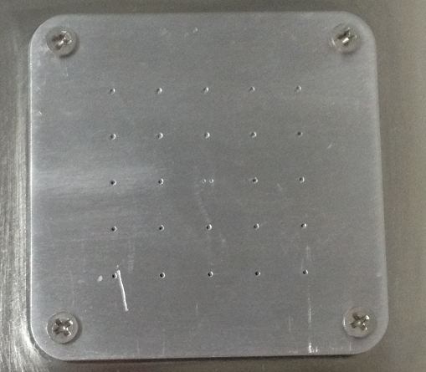
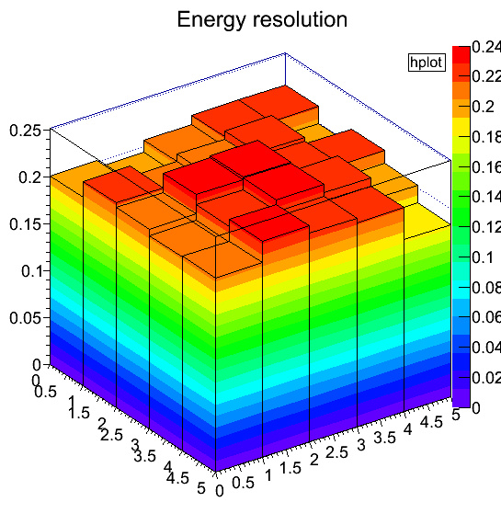
焦平面探测器的均匀性研究
1.2cm
1.2cm
增益一致性：σ ~ 8.4%
能量分辨率：
Average: 21.53%
Max: 23.65%
Min: 18.35%

Slide 14
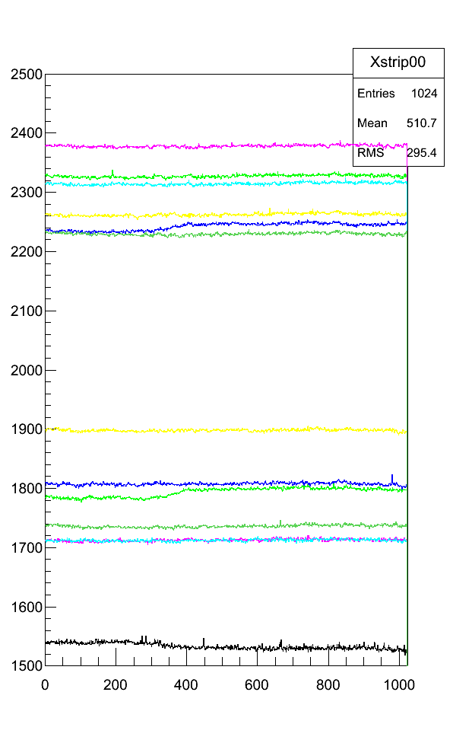
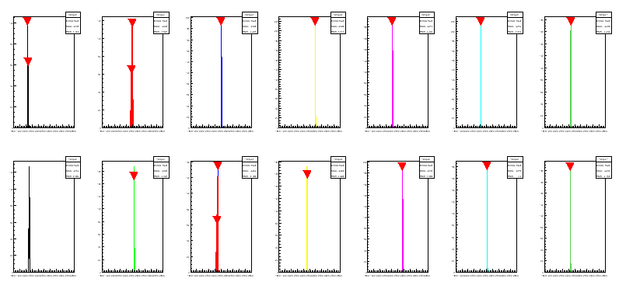
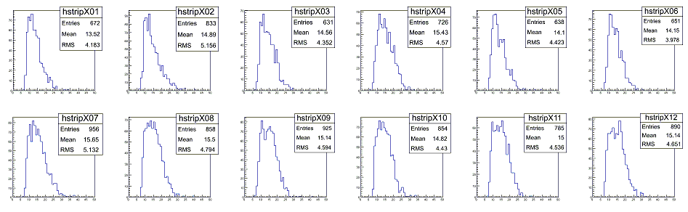
焦平面探测器的成像研究

Slide 15

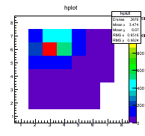
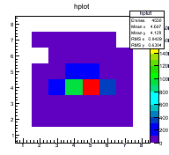
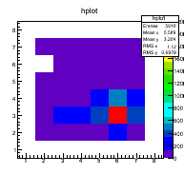
焦平面探测器的成像研究
1.6mm
0.8mm
1.6mm
0.8mm

Slide 16
总结和展望
- 总结：
EP/WXT探测器原理机搭建完成
探测器增益均匀性在8%左右，能量分辨率小于25%
完成初步成像测试
- 展望：
进一步优化探测器结构、气体和场笼
优化探测器读出版的设计

Slide 17
谢谢！

